Slide 1

Biblioteca Saraswati
Alexandre Nassar de Peder

Slide 2
Escopo inicial
Sistema de biblioteca para uso pessoal e de pequenas bibliotecas
Cadastros e pesquisas de livro, gênero, autor e livro_has_autor
Função principal: empréstimo (usuário ?)
Login

Slide 3
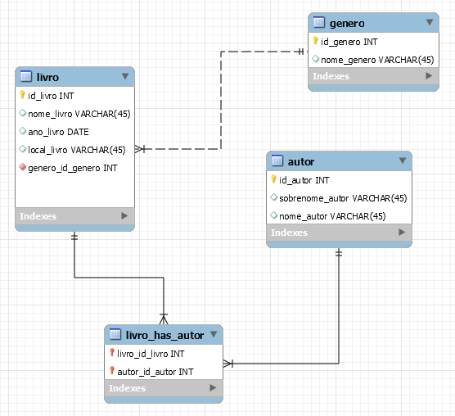
DER inicial

Slide 4
Cronograma inicial
09/04/2018 - 13/04/2018 | Engenharia de Sistemas: prova de conceito e documento de Especificação de Sistema (visão geral do sistema, descrição funcional, descrição dos subsistemas e modelos do sistema).
16/04/2018 – 20/04/2018 | Análise: análise estruturada a objetos, análise orientada a objetos e documento de Especificação de Requisitos de Software
23/04/2018 – 11/05/2018 | Projeto: diagrama de estrutura de módulos, diagrama de classes detalhado
14/05/2018 – 08/06/2018 | Codificação: programação das interfaces e funções do sistema
11/06/2018 – 29/06/2018 | Testes
02/07/2018 – 06/07/2018 | Análise e mudanças na regra de negócio/cronograma.
09/07/2018 – 10/08/2018 | FÉRIAS
13/08/2018 – 23/11/2018 | Incrementação/correção do sistema.

Slide 5
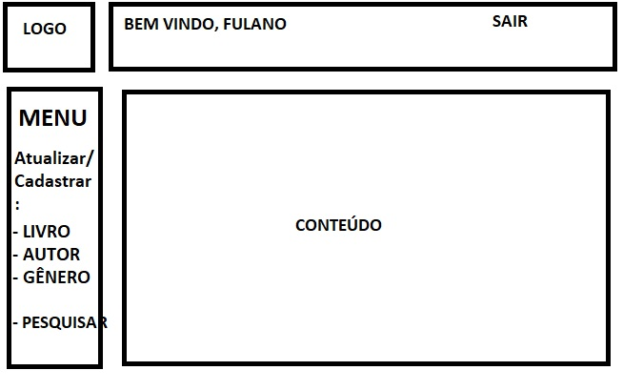
Interfaces previstas

Slide 6
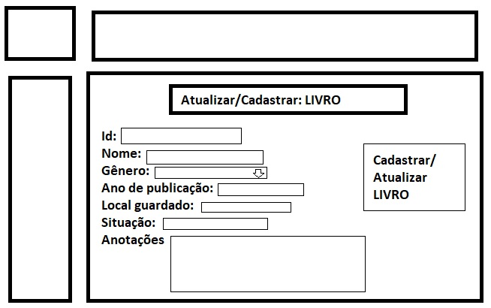
Interfaces previstas

Slide 7
Alterações
DER
Login
Interfaces
Cronograma
OBS: Objetivo e função principal continuaram as mesmas

Slide 8
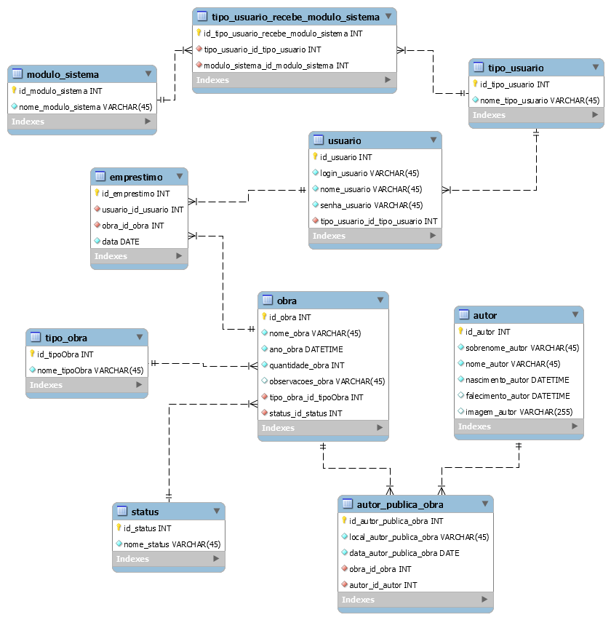
DER atual

Slide 9
Cronograma atual
27/11 | Cadastros e listas 1:N
28/11 | Cadastros e listas N:M
29/11 | Trabalhar no CSS e enviar no moodle
30/11 | Apresentação do projeto
30/11 – 6/11 | Trabalhar nas alterações/correções sugeridas no dia da apresentação
7/11 | Bimestral 4
7/11 – 14/11 | Trabalhar em possíveis erros
14/11 | Recuperação 4
14/11 | Férias

Slide 10
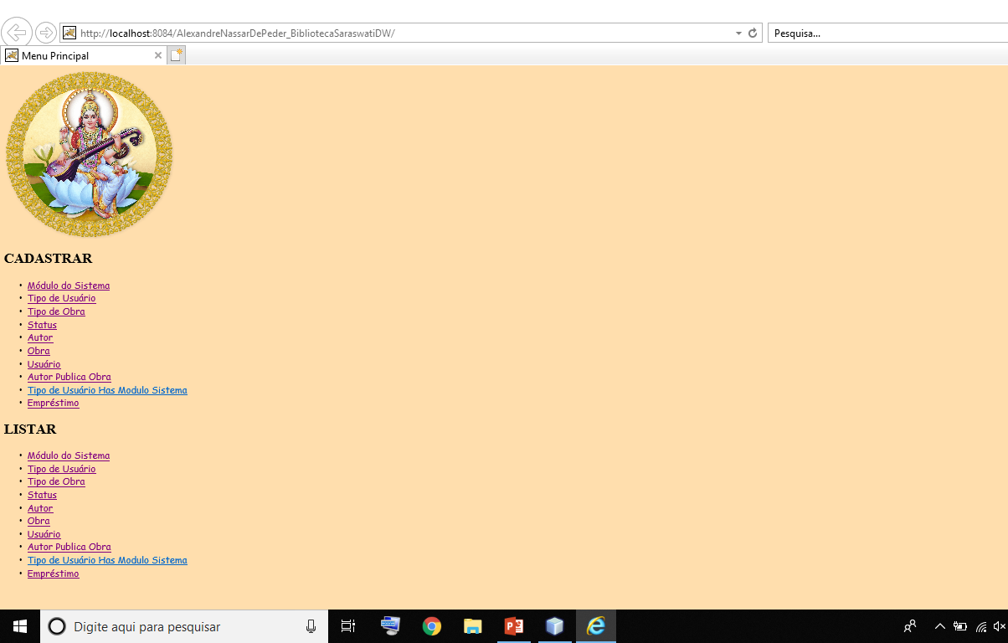
Resultados

Slide 11
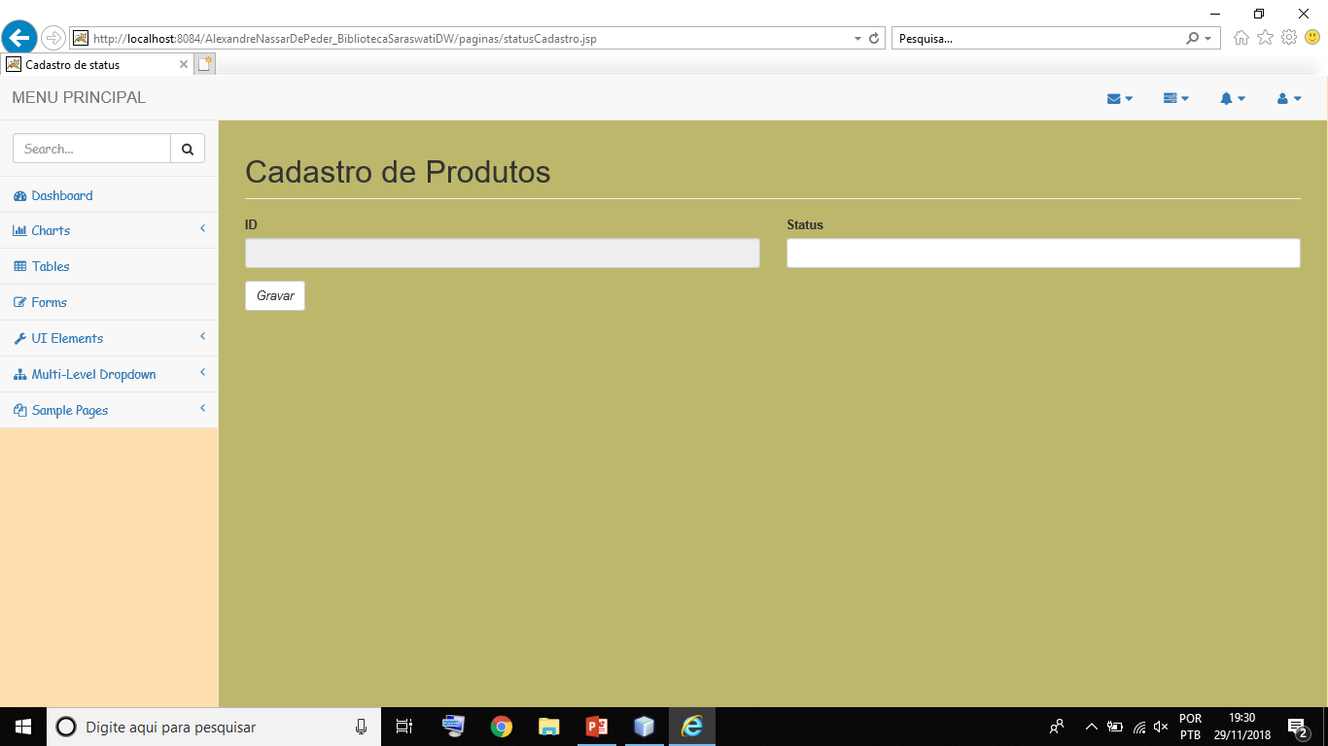
Resultados

Slide 12
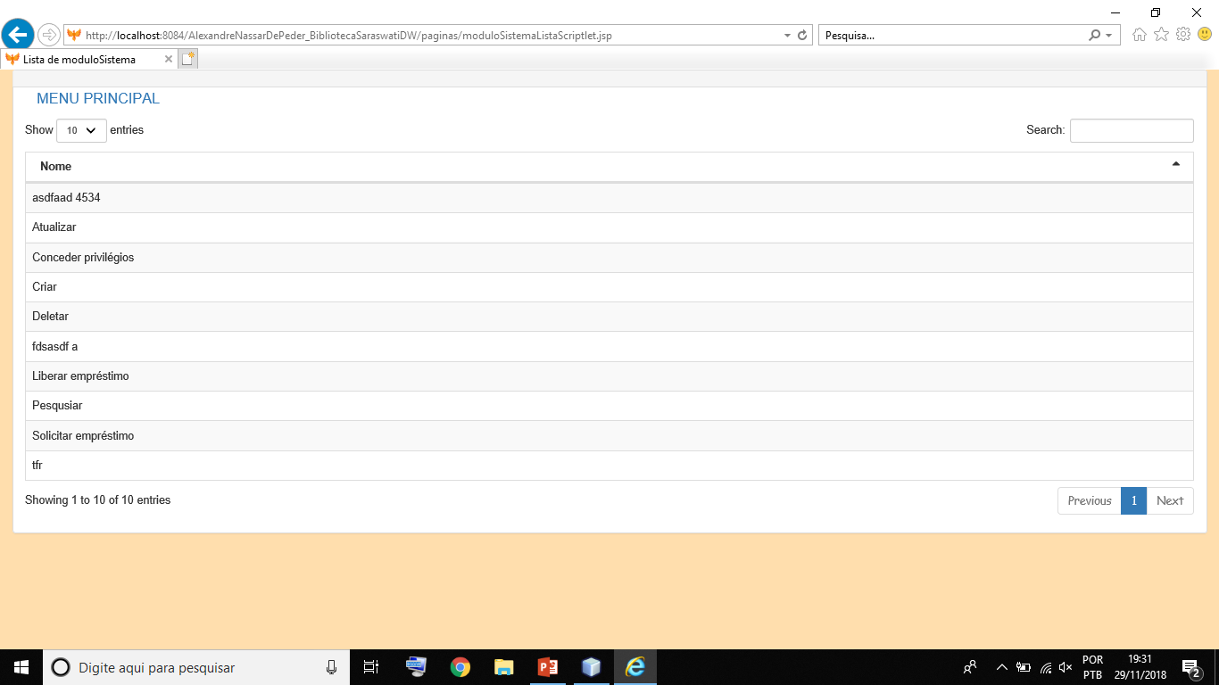
Resultados

Slide 13

Falta
Editar

Slide 14

Dificuldades
Linguagem

